Slide 1
Gaze Tracking with Mediapipe and OpenCV

Slide 2
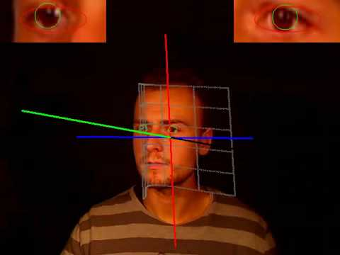
Gaze Tracking (시선 추적)
사용자의 시선을 추적하는 기술.
눈동자, 얼굴 방향 등을 읽어 시선을 추적

Slide 3




MediaPipe
Python
3.7.9
VS Code

Slide 4
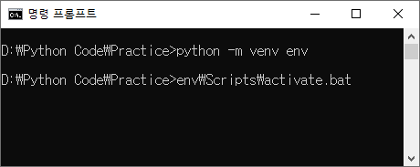
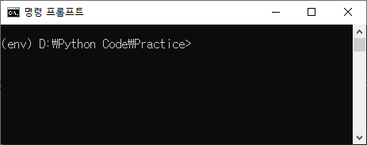
Python 가상환경 생성 / 활성화
python –m venv 폴더명
폴더명\Scripts\activate.bat
비활성화 시에는 deactivate

Slide 5
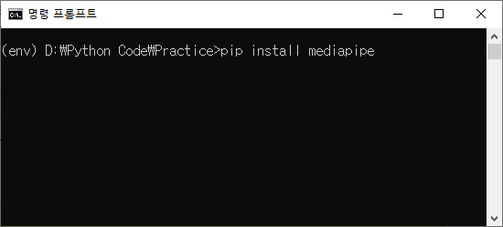
Python 모듈 설치 (MediaPipe)
OpenCV
MediaPipe
Numpy
MediaPipe
내부에 포함
pip install mediapipe

Slide 6
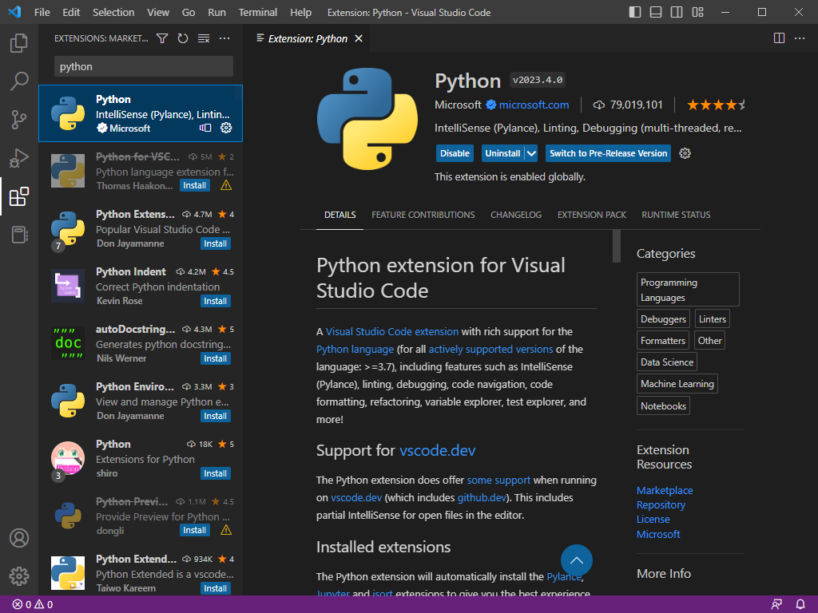
VS Code Extensions에 Python 추가
Extensions

Slide 7
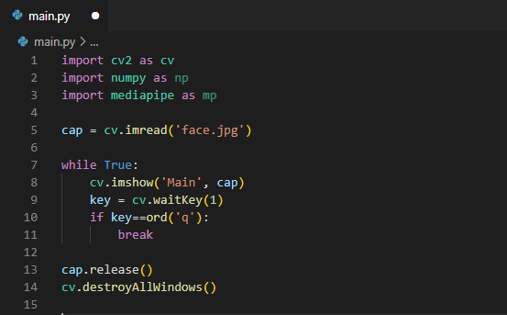
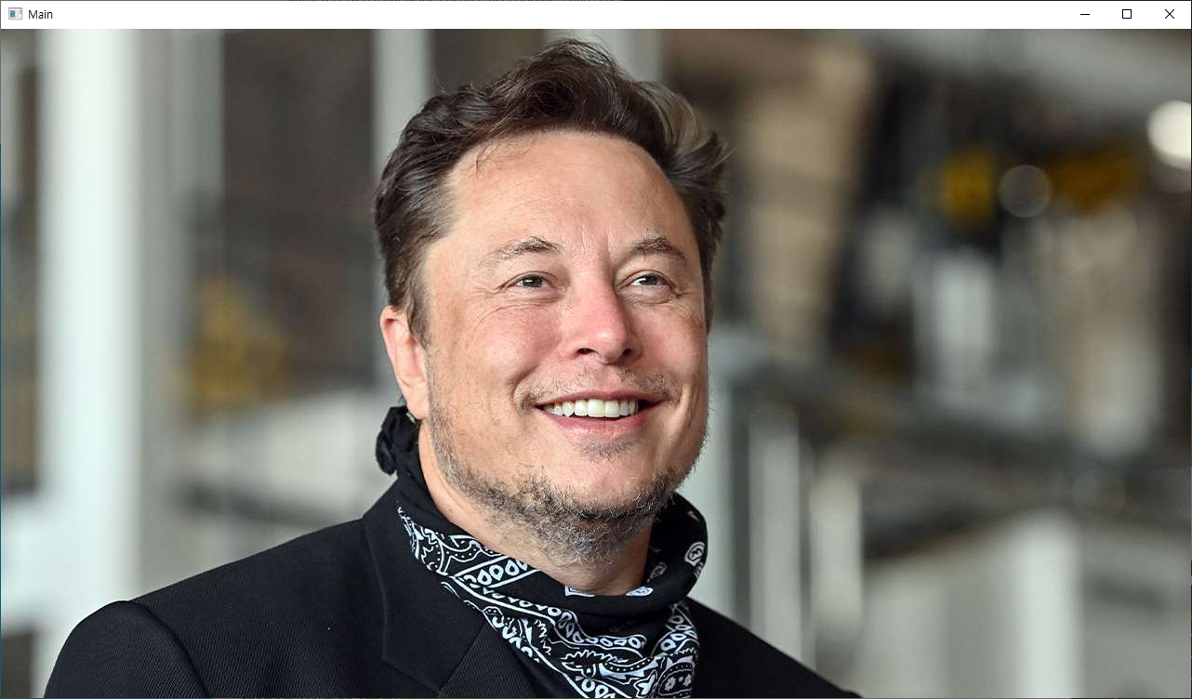
사진 파일 출력하기

Slide 8
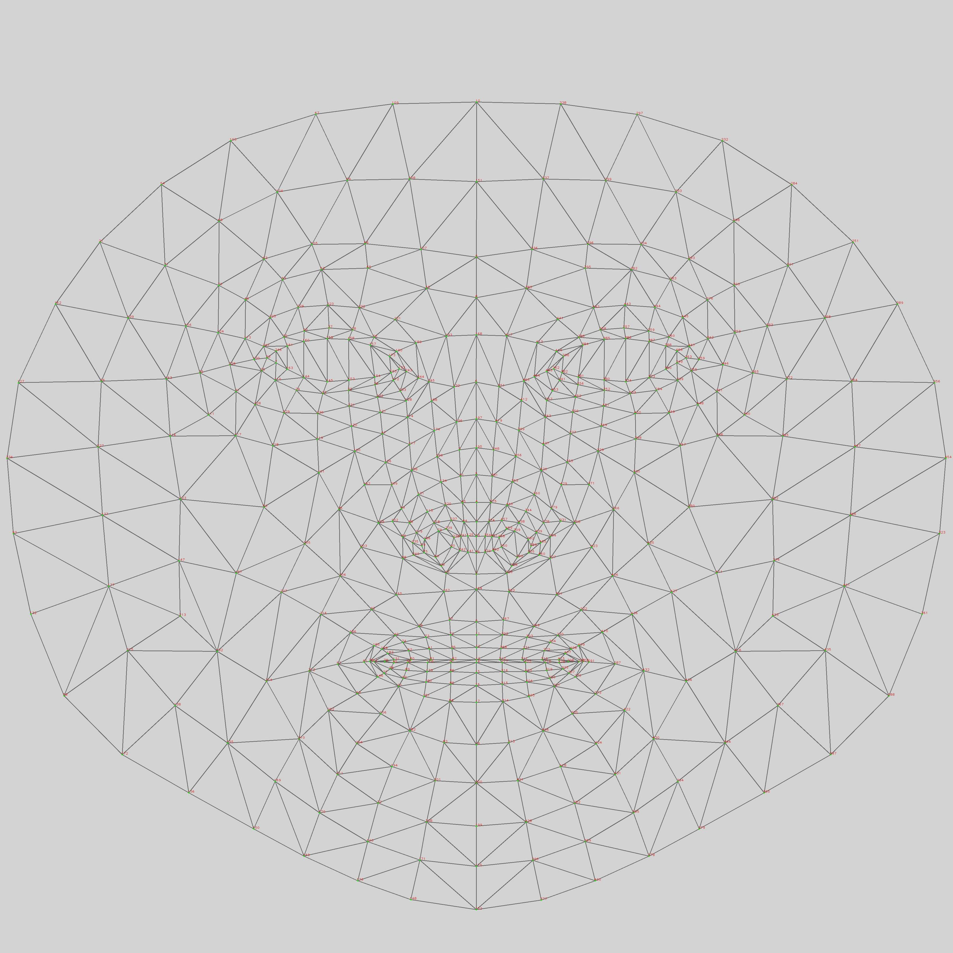
얼굴 검출하기
mp_face_mesh
- 468개 3차원 얼굴 좌표
+ 8개 3차원 눈동자 좌표

Slide 9
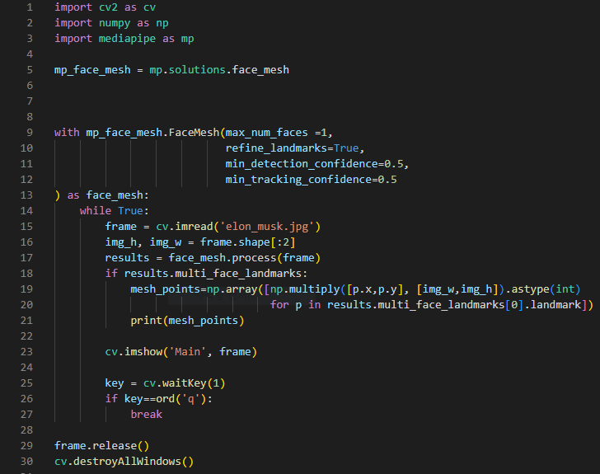
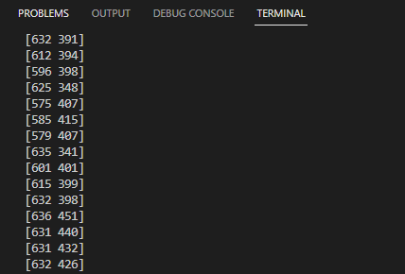
얼굴 검출하기

Slide 10
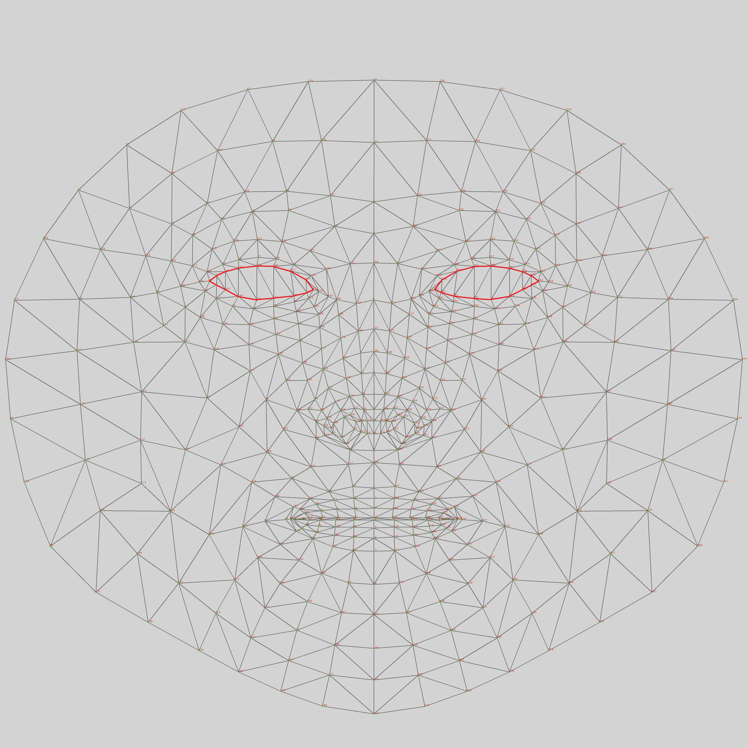
검출한 눈 그리기
왼쪽 눈 index
[ 362,382,381,380,374,373,390,249,263,466,388,387,386,385,384,398 ]
오른쪽 눈 index
[ 33,7,163,144,145,153,154,155,133,173,157,158,159,160,161,246 ]

Slide 11
검출한 눈 그리기
cv2.polylines(img, pts, isClosed, color[,thickness[,lineType[,shift]]])
img // 그릴 대상 화면
pts // 도형을 구성하는 좌표 점(x, y)
isClosed, // 도형의 닫힘 유무 (bool)
Color // 도형의 색상(BGR)
thickness // 선의 두께
lineType // 선의 종류

Slide 12
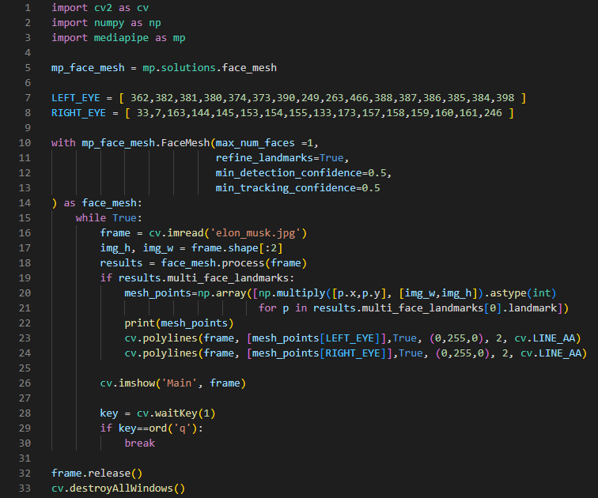
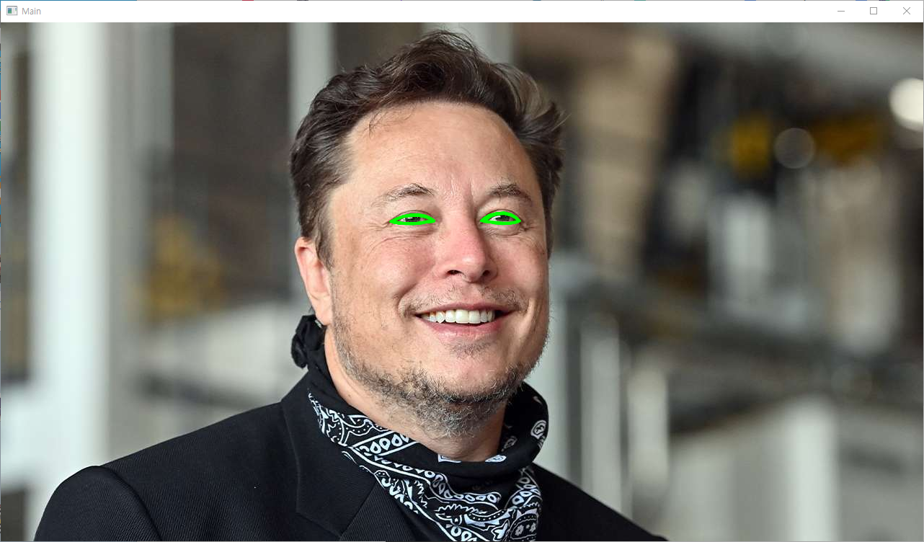
검출한 눈 그리기

Slide 13
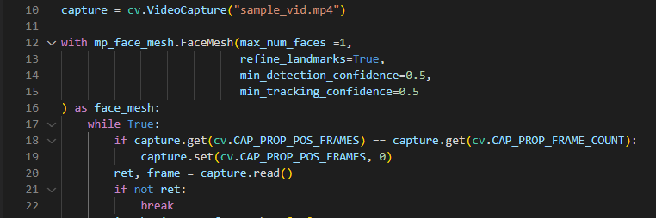
동영상에서 검출하기

Slide 14
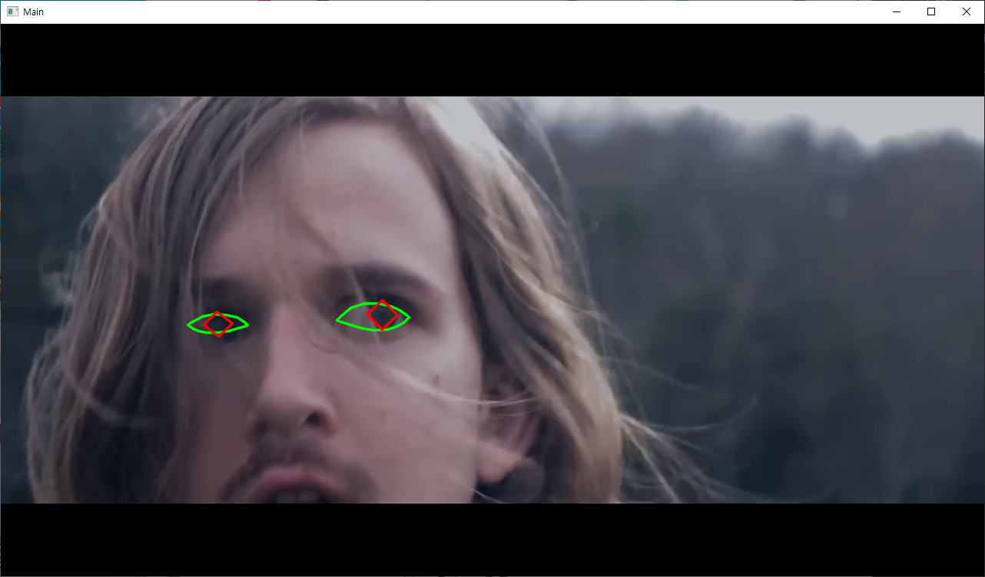
눈동자 검출하기
왼쪽 눈동자 index
[ 474,475,476,477 ]
오른쪽 눈동자 index
[ 469,470,471,472 ]

Slide 15
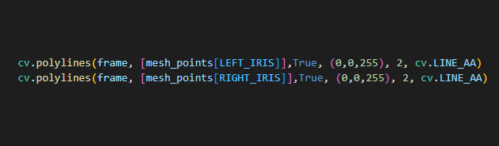
눈동자 검출하기

Slide 16
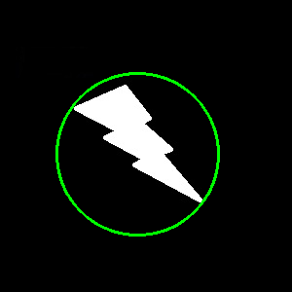
눈동자 검출하기(원형으로)
cv2.minEnclosingCircle(points)
points // 대상 도형의 좌표들
예시 :
(중심x, 중심y), 반지름 = cv2.minEnclosingCircle(points)

Slide 17
눈동자 검출하기(원형으로)
cv2.circle(img, center, radius, color, thickness=1, lineType=LINE_8, shift=0)
img // 그릴 대상 화면
center // 그릴 원의 중심 좌표
radius // 그릴 원의 반지름
color // 그릴 원의 색상
thickness // 선의 두께
lineType // 선의 종류

Slide 18
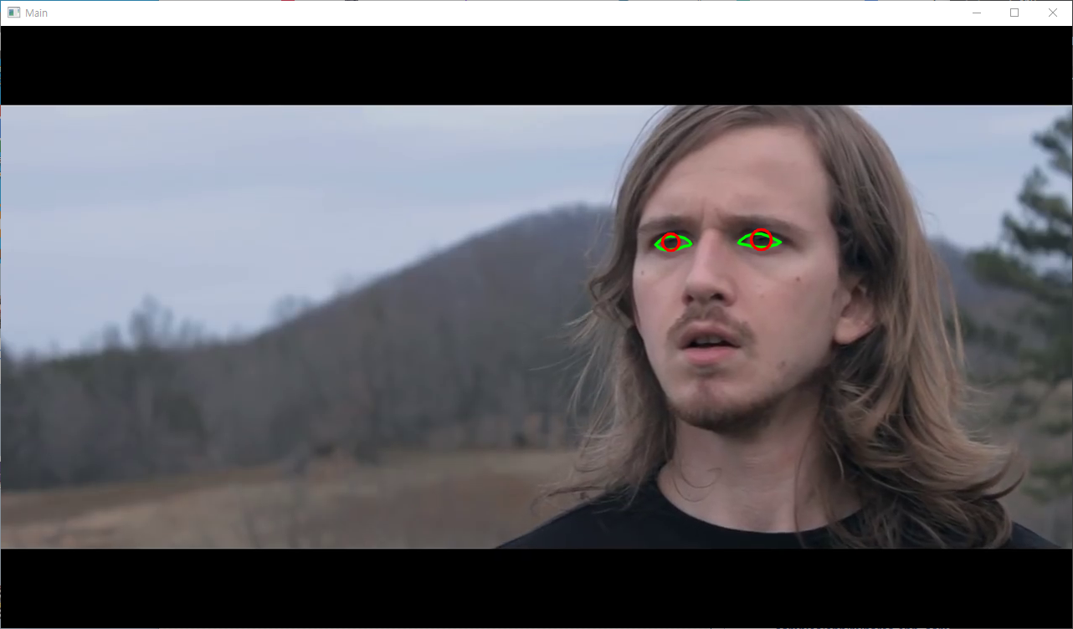
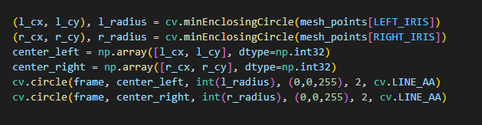
눈동자 검출하기(원형으로)

